Slide 1


STEREOLOJİNİN DERMATOLOJİK ARAŞTIRMALARA UYGULANMASI
Hazırlayan
Araş. Gör. Seda KESKİN
YYÜ TIP FAKÜLTESİ
HİSTOLOJİ EMBRİYOLOJİ ABD.
Nisan 2017, VAN

Slide 2
Stereoloji iki boyutlu (2-D) çeşitli cisimlerden alınan kesitlerden elde edilen gözlemleri üç boyutlu (3-B) nicel bilgi sağlamakta kullanılan teknikler kümesidir.
Bu teknik kan damarı uzunluğu, hücre hacmi ve yüzey alanı gibi özelliklerin hesaplanmasını sağlar.
Bu da niceliksel verilerin, farklı etkenler arasındaki doz-etki ilişkilerini tahmin etmek için kullanılabilir.

Slide 3
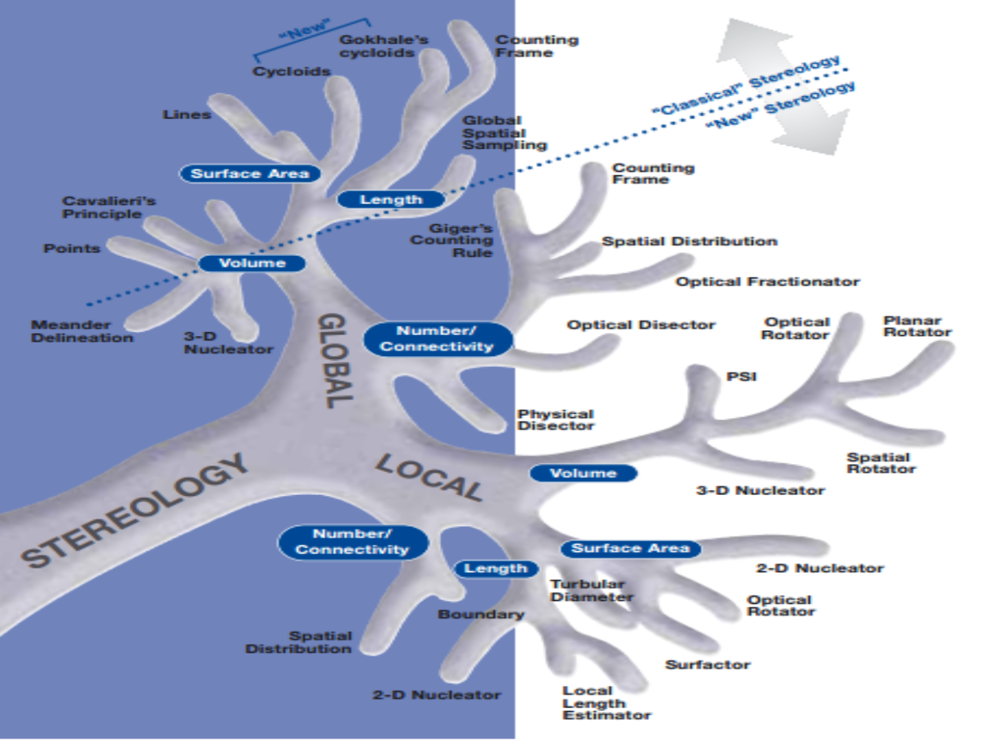


Slide 4
Kantitatif verilere ek olarak, stereoloji araştırmacıya tarafsız olarak örneklerin hangi 3-D gerçeklikle ilişkili olduğuna ilişkin veriler veya biyopsiler toplama fırsatı da sunmaktadır.Stereoloji nedensel varsayımlar için daha güçlü destek ya da morfolojik kanıtlara dayalı hipotezler sağlar.
Geleneksel olarak iki tür stereoloji anlatılmıştır:
Eskimiş Model Tabanlı ve Tasarım Tabanlı Stereoloji.
Model tabanlı stereoloji varsayımlar yaparak incelenen yapıların geometrik özellikleri ve dağılımı hakkında bilgi verir. Örneğin; Elektron mikroskobisi ile görülen bir desmozomun diskoit şekli veya epidermisin bazal katmanı boyunca eşit olarak melanositlerin dağılımı.
Bu durum her zaman açık değildir ve genellikle bu model tabanlı çalışmalar nesne modeline göre daha fazla araştırılmaktadır.

Slide 5
1980'li yıllarda tasarıma dayalı stereoloji Gundersen, Cruz-Orive, Jensen ve diğerlerinin çalışmaları ile yenilenmiştir.
Özellikle disektöre prensibine girişte güvenilir 3D’li büyüklük, şekil ve yer hakkında herhangi bir varsayım yapmadan incelenen veriler, nesnelerin dağılımı veya yönlendirilmesine imkan sağlamıştır. Böylece model tabanlı stereolojinin zayıf yaklaşım modelleriyle sistematik hata ortadan kaldırılmıştır.
Stereoloji, metalürji ve jeoloji gibi araştırmaların birçok alanında kullanılmıştır.
Gundersen, West ve Pakkenberg tıp alanındaki sinir bilim çalışmalarıyla dermatolojiye stereolojik yöntemler hakkında bir temel kazandırmışlardır.

Slide 6
Metodun çok yönlülüğü, uygulamadaki basitliği ve yapılabilir olması modern bilgisayar tabanlı görüntü analizi ile yönetilebilir bir tekniktir.
Stereolojinin dermatolojik araştırmalarda uygulanabilirliği ve gerekli metodolojik gerekliliklerin vurgulanması araştırmacılara tekniğe tanıtmakla kalmayıp, ayrıca stereolojik çalışmaları değerlendirmelerini de sağlar.
Biyolojik özelliklerin stereolojik tahmini, örneklemin gerçekte ne ölçüde iyi örneklendiğinin sayısını yansıtmaktadır. Örneklemin boyutunu artırılmasıyla tahminen iş yükü buna göre artacaktır ve bunun tersi iş yükünde azalma olacaktır. Stereolojiyle çalışan biyolojik bilim adamının görevi sayı, uzunluk, alan ve hacim hesaplamalarını asgari çabayla yaparak güvenilir kantitatif tahminler sunmaktır.

Slide 7
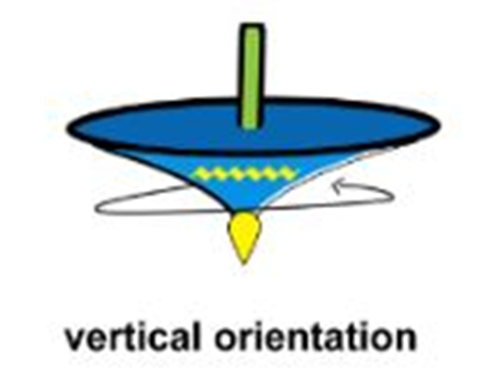
İzotropi geometrik anlamda yönü ne olursa olsun aynı fiziksel özelliklere sahip olan (örneğin, bir küre) bir nesne olarak tanımlanır. Birçok stereolojik kesit için izotropi, prob-obje ara kesilerinde gereklidir ki prob ve obje arasındaki bu ara kesitlerin sayısı, referans aralığındaki sonda ve nesne ile beklenen referans alanındaki parametrenin değeri ile orantılı olmalıdır. Bu eğer kesit bir izotropik kesim ise geçerlidir yani bir düzlem 3 boyutlu uzayda tamamen rasgele bir yönlendirme kesit yapısı ile tamamen izotropiktir.
Biyolojik bilimlerde bir stereolog için bu kesileri rastgele 3D’li oryantasyon - izotropik kesitler hazırlamak bir görevdir. Elde edilecek kesiler oryantasyon ve dağılımı ne olursa olsun izotropik kullanıldığında kısım kısım incelenecek ve bu nesneler sonrasında nicelleştirilebilecektir.

Slide 8
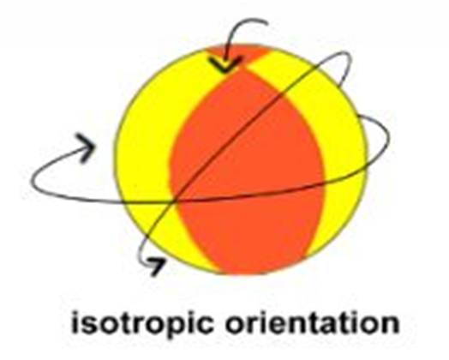
Genellikle iki tür kesiden bahsedilir.
Izotropik tek düze rasgele (IUR) ve dikey düzgün rastgele (VUR) kesileri.
IUR kesiler, örneği bütün bir şekilde şekilsel yönelim açısından rasgele - kesit düzleminin 3D’li uzayda yönlendirme eksenleri de kapsayacak şekilde hepsini randomize ederek elde edilir. Numuneyi küresel bir parafin topuna gömmek, masaüstü boyunca yuvarlamak, rastgele bir noktada durdurarak küre boyunca üstten alta bir kesit elde edilmesi de bunun bir benzeridir.

Slide 9
Şekil 1.
a) Cavalieri'nin ilkesinin bir illüstrasyonu
Her birinin yüzey alanı kesittEKİ noktaların sayımı ile tahmin edilir ve yapının toplam hacmi, tüm yüzeyin hacmidir. Kesitlerin alanları, bölümler arasındaki mesafe (t) ile çarpılır. Bir kesitteki her bir noktayla ilişkili yüzey alanı Ap, griddeki kesikli çizgi ile gösterilmiştir.
b) Bir parça doku bir düzlem boyunca yuvarlanmış parafin topuna gömülmüştür. Bir parçası rasgele bir noktadan kürenin tepesinden tabanına kadar gösterilmiş bir IUR kesiti oluşturmak için noktalı çizgi ile gösterilmiştir.
c) Cilt gibi tabakalı epitelden VUR bölümlerinin üretimi.
Dikey eksen süreç hep korunur ve siyah okla gösterilmiştir. Biyopsi prosedüründen sonra delgeç biyopsisi gösterildiği gibi dikey eksen etrafında rastgele döndürülür ve VUR kesileri dikey eksene paralel yapılır.
d) Mikroskopta görüş alanındaki hücrenin çekirdeğinin Vv'sini hesaplarken VUR bölümleri kullanılırsa, yönlendirme çerçevesindeki Y ekseni dikey eksene paralel hizalanır ve yönlendirme çerçevesi kurmak için kullanılan sinüs ağırlıklı bir sayı ölçeği (1-97) ile 3D uzayda izotropik yönler tespit edilir. Rastgele bir sayı seçilir ve üzerine konan grid çizgileri başlangıç ​​yönelimini belirler. Şablon çerçevenin üzerinde hizalanır, böylece griddeki paralel çizgiler 0,0'ı geçmekte ve rasgele sayı sinüs ağırlıklı ölçekte üretilir.
Sonraki izotropik yönler için rastgele başlangıç ​​için sabit bir sayı ekleyerek üretilir. Numarayı her numune almadan önce alın ve başlangıcı ona göre hizalayın. Grid çizgileri noktalarla donatılmıştır ve eğer bir nokta çekirdeği kesiyorsa (Gösterilmemiştir) tarafsız sayma çerçevesinin içinde, çekirdek boyutu şekilde gösterilen cetvel kullanılarak örneklenmiştir. Vv sonrasında
ile ifade edilir.Burada bireysel küpün ortalamasıdır Unutmayın ki, ölçeği daha iyi görselleştirmek için gösterilen görüş alanı cetvelin ölçüm
alanıdır.

Slide 10
Bununla birlikte, deri gibi katmanlı epitel ile çalışırken VUR kesileri tercih edilir. VUR kesileri kullanılırken, araştırmacı dikey bir eksen seçer; bu dokuda doğal oluşan bir yönelime diktir ve tüm histolojik bölümler buna paralel yapılır. IUR kesilerinin aksine, araştırmacı tarafından rasgele olmayan ve sabit bir eksen, diğer iki eksen ise döndürülerek rastgele seçilen bir eksen belirlenir. Örnek olarak deride dikey olarak rasgele epidermisin dış yüzeyine dik bir eksen seçmek pratiktir ve böylece epidermisin dermis üzerinde görselleştirildiği kesitlerinin hazırlanması , dermatopatologlar tarafından tipik olarak yapılmaktadır (Şekil 1c).

Slide 11
Dikey uniform rasgele kesitler gerçekten izotropik değildir. Sikloid olarak adlandırılan özel sondalar ve çerçeveler, yüzey alanı ve VUR kesilerindeki uzunluk hesaplanırken kullanılmalıdır. Son zamanlarda, uzunluk ve yüzey alanını tahmin etmek için sözde yapay sondalar geliştirilmiştir. Bunlar izotropik olma avantajını elinde bulundurmaktadır ve böylece ekseni kesmeden önce örneği dikey olarak rasgele döndürme ihtiyacını ortadan kaldırır. Sonuç olarak, araştırmacı en iyi kesi almak için uygun bir dikey eksen seçmekte özgürdür.
Ayrıca bu sondalar, stereolojik analizler için orijinal olmayan döndürülmemiş ve arşivdeki kesitlerin sonraki stereolojik ölçümlerinde kullanılabilir.

Slide 12
Deri biyopsilerinden VUR kesileri hazırlanırken, tüm kesiler dikey eksene paralel yapılmalıdır ve kesiler dikey eksen etrafında rastgele döndürülmelidir. Bu iki rasgele adım yapıldığında delgeç biyopsisi serbestçe döndürüldüğünde ve numune alma prosedüründe biyopsi mikrotomla kesilirken dokudaki sıvıyı kolayca sabitler.
Delgeç biyopsileri, silindirik yapılarından dolayı dikey eksende otomatik olarak rasgele bir dönüş sağlayarak randomizasyonun ilk adımı için çok uygundur.
Biyopsi yapılırken delgeç, epidermise dik olarak yerleştirildiğinden doku yüzeyi fiksasyon sıvısına batırıldığında, uzun süre sıvı dokunun her katmanına kolayca immerse olur.

Slide 13
Rastgele seçmenin ikinci basamağında araştırmacı dikey ekseni tanımlayabildiğinden ve biyopsinin mikrotomda gömüldüğü şekilde kesildiğinden emin olmalıdır. Biyopsiden epidermise alınan dik kesitler yüzeyine ve dikey eksene paraleldir.
Dikey eksenin tanımlanması sağlandıktan sonra, ilk kesi örnekleme sırası içinde biyopsiye rastgele bir uzaklıkta yapılır. Bu rastgele örneklemeyi gerçekleştirebilmenin birçok yolu vardır, ancak basit bir yöntem, kesi almadan önceden belirlenmiş numune alma aralığından bir rasgele sayı ile kesi alarak başlayarak birkaç ardışık ve birbiri ardına yapmak mümkündür.
Aynı biyopsiden elde edilen paralel kesitler sabittir ve önceden belirlenmiş aralık ilk rastgele kesiden sonra ilk kesi VUR olduğu sürece, bu sonraki bölümler de VUR olacaktır. Bunlara sistematik rasgele kesiler denir.
Kesiler alındıktan ve boyandıktan sonra incelenen örneklerde kantitatif tayin hesaplamaları başlar.

Slide 14
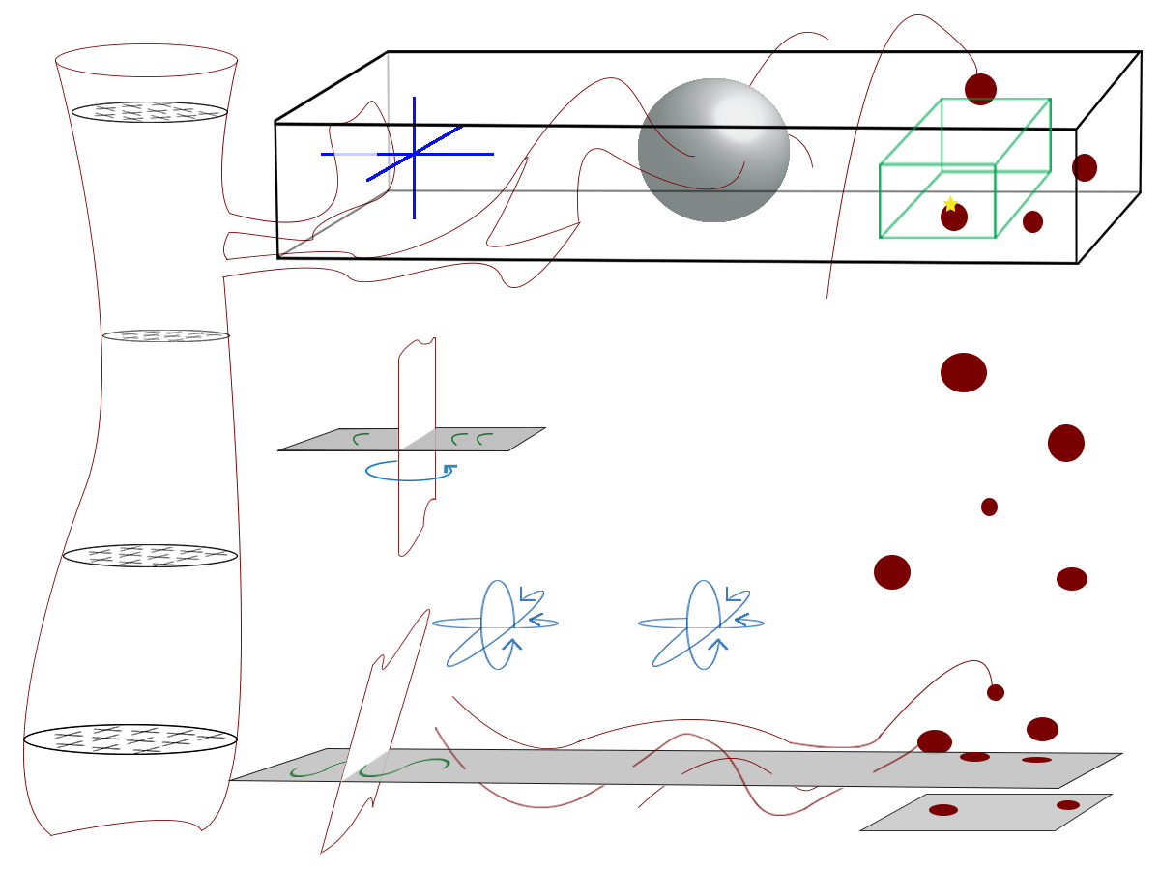

Slide 15
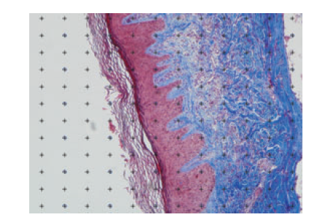
Pratikte griddeki problarda (çizgiler ve noktalar) üst üste gelen bölümler ve numaralar doku üzerinde birbirleriyle ilişkilendirilmek için vardır.
Şekil 2. (Kırmızı - Masson trichrome boyalı bölüm: epidermis, mavi:dermis) Noktalı grid ile sedefli cildi göstermek için üst üste gelmiş epidermal kısım. Epidermis içinde düşen tüm noktaları sayılır ve her bir nokta ile ilgili alan ile çarpılır. Bölümler arasındaki toplam sayı ve aralık stereolojinin Cavalieri prensibiyle hesaplanır.
Şekil 3. (Kırmızı - Masson trichrome boyalı kısım epidermis, mavi:dermis) sedefli cilt gösteren sinüs ağırlıklı düz çizgiler bazal membran yüzey alanını tespit etmek için gösterilmiştir. Tüm bazal membran ve çizgi problar arasında kesişmeler vardır. Burada birim doku başına (bölge) sayılır ve yüzey yoğunluk tahmini formülü ile Sv =(2 x l ) / (l / p) x Vref ile hesaplanır. l ; ara kesilerin sayısı, l / p nokta başına çizgi hattı uzunluğu, V ref ;referans aralık.

Slide 16
Kesilerin üstüne gelen problar bilgisayar ekranında oluşturulan yazılımlarla kamera ile bağlı mikroskop ya da sadece bir projeksiyon görüntüsü ile masanın veya bir kağıt parçası üzerinde temsil edilebilir.
Çok sayıda yazılım programları, stereolojik problar ve formüller geliştirilmiştir. Yüksek çözünürlüklü kameralarla mikroskopta çalışmak stereologist için işi daha kolay hale getirmektedir.
Eğer prob–nesne ilişkisi izotropik ise kesilerin sayısı etkileşimlerin büyüklüğü ile doğru orantılıdır. Belirli bir prob karakteristik dokuya özgüdür.
Nokta ve çizgiler (VUR kesilerde sikloid kesiler elde etmek için kullanılan) hücre alanı ve hacmi elde etmek için kullanılır.

Slide 17
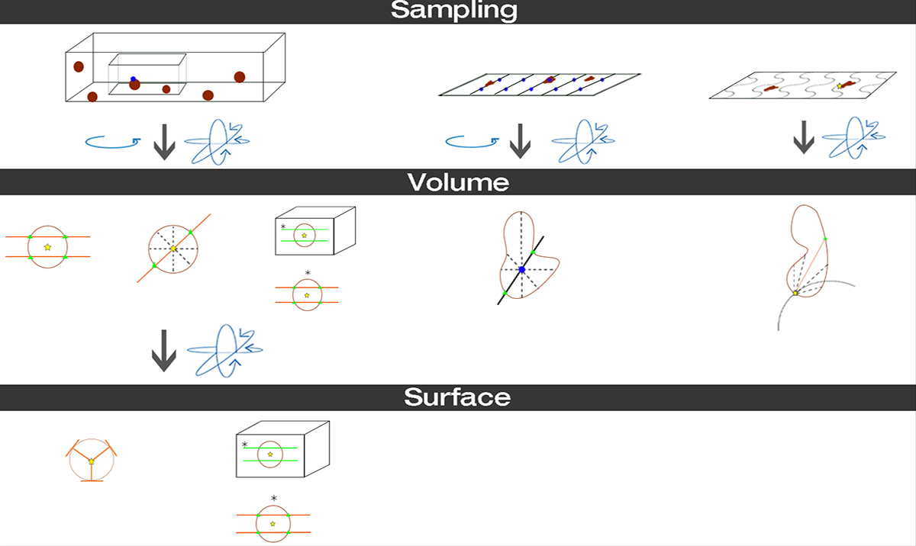

Slide 18

Cavalieri ilkesi, 1635 yılına kadar İtalyan Matematikçi Bonaventura Cavalieri (1598-1647) tarafından formüle edilmiştir.
Keyfi biçimde şekillendirilmiş bir nesnenin toplam hacminin nesne üzerinde tarafsız bir şekilde tahmin edilebilir sistematik rastgele düzlemler arasındaki kesitlerin, nesnenin içinden ve alanların toplamı ile bu düzlemlerdeki toplam alanlarını kolayca noktayla belirlenebildiğini göstermiştir. Her noktanın referans yedek (Pi) 'yi vurduğu yerde sayma belirli bir alan (Ap) ile ilişkilidir ve böylece, her bölümdeki transekt (At) alanı böyledir.
Pi ; Toplam nokta sayısı, Ap; Noktaların alanı,
At ; Kesinin toplam alanı
V object; Kesinin toplam hacmi, t; kesiler arasındaki uzaklık (adım sayısı)

Slide 19
Cavalieri ilkesi, basit bir nokta gridle numunenin tüm hacmini ve istenen bölgenin hacmini mikroskopla tahmin edilen hacmi arasındaki ilişkinin tespitini araştırmacıya kesin olarak veren bir yöntemdir.
Bu yöntem birçok stereolojik tasarım için gereklidir. Örn. Yüzey alanı / hacim veya hücre sayısı/ hacminin hesaplanması. Böylece araştırılan özelliğin mutlak değeri, toplam hacim ve sözde referans hacmi büyük önem taşımaktadır.
Örneğin, mutlak değerler üzerinde farklı referans alanlı numunelerden elde edilen oranların alınması kişiyi tuzağa düşürebilir ve yanlış sonuçlara neden olabilir. Bu uyarıya dikkat edilmelidir.

Slide 20
Uygulamalı Stereoloji (Dermotolojik Çalışmalar)

Slide 21
Elektron mikroskobu çalışmalarında çok yüksek oranda nesneleri büyütmek mümkün olduğundan epidermisin her katmanının yapıları hücre altı seviyesinde ayrı ayrı ölçülebilir. Buna göre, rosa ve sedef gibi deri hastalıklarına bağlı olarak birim hücre ve yüzey yoğunluklarındaki değişimler epidermis katmanları boyunca oluşan değişiklerle ilişkilidir.
Derideki pigmentler bazı çalışmaların odak noktası olmuştur. Eu ve pheo-melaninin hem dağılımları hem de miktarları, insan melanosit kültürlerinde EM ile görüntülenmiştir.

Slide 22
Yapılan Dermoklinik Stereolojik Araştırmalar
1.Kortizonların keratinosit kültürü morfolojisine etkisi adlı çalışmada zamanla epidermal hücreler arasında cilt oklüzyon boşlukları olduğu görülmüştür. Keratin ve keratohiyalin filamentlerinin farklı epidermal tabakalardaki dağılımları ve bu tabakaların hacimleri stereolojik yöntemlerle belirlenmiştir.
2. Yaşa, cinsiyete ve farklı deri bölgelerine bağlı olarak elastin ve kollajen fibriller gibi bağ doku elemanları hacimlerinin farklı dermal seviyelerdeki kompozisyonları stereolojik yönden değerlendirilmiştir.
3. Ehlers Danlos sendromlu hastaların derisinde dermal elastin ve kollajen fibrillerinin dağılımları incelenmiştir.
4.Konfokal mikroskobi ve IHC çalışmalarında disektör yöntemi kullanılarak epidermiste bulunan Langerhans hücre sayısı stereolojik metotlarla ile belirlenmiştir.
5. Disektör yöntemiyle ışık mikroskobisi altında atopik dermatitli hastaların derisinde lenfositler sayılarak, sağlıklı insanların derisindeki lenfositlerle karşılaştırılmıştır.
6. Langerhans hücre sayısı incelenen posterpatik nöropatili hasta insan derisi ile normal insan derisi karşılaştırıldığında Langerhans hücre sayısında hiçbir fark görülmemiştir.

Slide 23
Stereolojik tekniklerle kolayca tahmin edilen bir diğer özellik ise ortalama epidermal kalınlıktır.
Tüysüz farelere nakledilen insan derisi transplantasyonu işlemi süresince zamanla akantozu sergilediği gösterilmiştir. Transplantasyondan sonra zamanla akantozun olduğu bölgede her bir epidermal tabakalaşma oluşmuş ve bu kalınlık akontoz çizgilerin kesiştiği yerdeki nokta sayım yöntemiyle belirlenmiştir.
Sağlıklı ve hastalıklı ciltte lenfatik ağı karakterize etmek için stereoloji ile birlikte kullanılan invivo floresan lenfanjiografi ve kapilleroskopi diğer noninvaziv uygulamalardır. Duyusal nöropatili hastalardaki ve sağlıklı olanlardaki miyelinsiz intraepidermal sinir lifleri immünohistokimyasal yöntemlerle belirlenmiştir.

Slide 24
Yara iyileşmesi ve skar oluşumu
Steroloji yara iyileşmesi, anjiyogenez ve yara izi gibi çeşitli araştırmalara da uygulanmıştır. Ayrıca kan damarları, fibroblastlar, farklı travma türlerinden sonraki deri iyileşmeleri için diğer belirteçler ile epidermisin hücresel kompozisyonunu ölçmede birçok farklı prob kullanılmıştır.
Mikrobiyal transglutaminazla çapraz bağlı kollajen doku implante edilmiş sıçanlarda yara alanı, kan damarlarının yüzey ve uzunluk yoğunluğu, inflamatuar hücrelerin ve fibroblastların hacim fraksiyonları stereolojik yöntemler kullanılarak iyi bir cilt mimarisinin korunmasında yara kasılmasının önlenmesi ve anjiyojenezin uyarılmasıyla daha iyi sonuç sağladığı görülmüştür.

Slide 25
Çoğu görüntüleme tekniği araştırmacıya 2D hakkında bilgi verir, ancak biyolojik sistemler 3D ‘li varlıklardır ve bu verilerin elde edildiği 2D’den 3D’li gerçek verilere dönüştürmek için bazı yorumlama biçimleri gereklidir. Bu veriler 2D’den 3D gerçeğe geri döndürür elde edilmiştir.
Stereoloji bu bağlantıyı sağlayarak araştırmacıya geleneksel görüntüleme tekniğinden elde edilen nitel verilerin aksine tarafsız ve nicel ilkeler doğrultusundaki verilere kulak verir.
Açıkça doku biyopsisinden boyanmış mikroskopik preparatlar akıllarda bir soru işareti bırakabilir. Çünkü prosedür sağlam bir temele ve tarafsız ilkelere dayansa bile doku büzülmeleri ve manuel artifaktlar oluşabilir. Bununla birlikte, bu stereolojinin üstünlüğünü kapatmaması gerekir
Geleneksel olmayan 2B tekniklerle tarafsız olarak 2B kesitlerden 3B özelliklerin yorumlanması stereolojik ilkeler olmadan varsayım düzeyindedir.

Slide 26
Burada incelenen çalışmaların birçoğu stereolojik veri sunmakta ancak çalışmanın tasarımında yeterince detaylı açıklama sağlamamaktadır.
Stereolojik tahminler herhangi bir görüntüye veya kesite uygulanamaz ancak rastgele ve uygun örneklemeler yapılan tasarımlara dayanır.
3D stereolojik herhangi bir çalışma, biyopsi veya görüntüleme de dahil olmak üzere örnekleme tasarımının kesit alma prosedürü, randomizasyon ve görüntülerin tanımlanması ve referans alanıyla ilgili araştırıcıya ayrıntılı bilgi vermelidir.
Stereolojik veriler dokunun yani referans alanı ile olmayan kısmın yoğunluk, hacim başına yüzey alanı veya nesne sayısı gibi bir oran olarak ifade edilir. Biyolojik sistemlerde işlem sırasında her zaman tanımlamak ya da ölçmek kolaydır.

Slide 27
Dermatolojideki zorluklardan biri bazal membranın derinliği ve tercihen yeterli çözünürlük ile daha derin yapılarını tanımlamada derideki yapıları görselleştirebilen invivo görüntüleme teknikleri geliştirmektir. Buna ek olarak, bu teknikler akantoz ve derideki pullanma vb. çeşitli deri hastalıkları oluşumunda sağladığı zorluklar karşısında dahi güvenilir görüntüler elde edilebilir.
Bu bağlamda, invivo konfokal mikroskopi, yüksek çözünürlüklü ultra ses ve optik tomografi umut vericidir, ancak bunlar derinin daha derinlerine penetre olabilecek seviyede yeterli değildir.

Slide 28
Stereoloji yeni bir teknik olmamasına rağmen tarafsız, kantitatif olmayan dokunun 3B özellikleri hakkında bilgi şekil, boyut ve dağılımıyla bağımsız bileşenler hakkında bilgi verir.
Klinik dermatolojik araştırmalarda kantitatif veriler oluşturmada görüntüleme tekniklerini kullanmak tüm görüntüleme teknikleri ve düşük teknolojik uygulamalara rağmen düşük maliyeti ve çok yönlülüğünden dolayı stereolojinin kullanımı göz önünde bulundurulmalıdır.

Slide 29
KAYNAKLAR
Kamp S, Jemec GB, Kemp K, Kjeldsen CR, Stenderup K, Pakkenberg B, Dam TN. Application of stereology to dermatological research. Exp Dermatol 2009; 18: 1001–9.
Jemec G B E, Wulf H C. Quality assurance in dermatology – the development of a framework. Int J Dermatol 1997 Oct;36(10):721–6.
Mouton P R. Principles and Practices of Unbiased Stereology, 1st edn. Baltimore: The Johns Hopkins University Press, 2002.
Gundersen H J, Bendtsen T F, Korbo L, et al. Some new, simple and efficient stereological methods and their use in pathological research and diagnosis. APMIS 1988: 96: 379–394.
Gundersen H J, Bagger P, Bendtsen T F, et al. The new stereological tools: disector, fractionator, nucleator and point sampled intercepts and their use in pathological research and diagnosis. APMIS 1988: 96: 857–881.
Baddeley A J, Gundersen H J, Cruz-Orive L M. Estimation of surface area from vertical sections. J Microsc 1986: 142 (Pt 3): 259–276.
Sterio D C. The unbiased estimation of number and sizes of arbitrary particles using the disector. J Microsc 1984: 134 (Pt 2): 127–136.
Howard C V, Reed M G. Number estimation. In: Goldby P, ed. Unbiased Stereology,1st edn. Oxford: BIOS Scientific Publishers Limited, 1998: 69–106.
West M J, Gundersen H J. Unbiased stereological estimation of the number of neurons in the human hippocampus. J Comp Neurol 1990: 296: 1–22.
Pakkenberg B, Gundersen H J. New stereological method for obtaining unbiased and efficient estimates of total nerve cell number in human brain areas. Exemplified by the mediodorsal thalamic nucleus in schizophrenics. APMIS 1989: 97: 677–681.
Pakkenberg B, Moller A, Gundersen H J, et al. The absolute number of nerve cells in substantia nigra in normal subjects and in patients with Parkinson’s disease estimated with an unbiased stereological method. J Neurol Neurosurg Psychiatr 1991: 54: 30–33.
Pakkenberg B, Gundersen H J. Solutions to old problems in the quantitation of the central nervous system. J Neurol Sci 1995: 129 (Suppl.): 65–67.

Slide 30
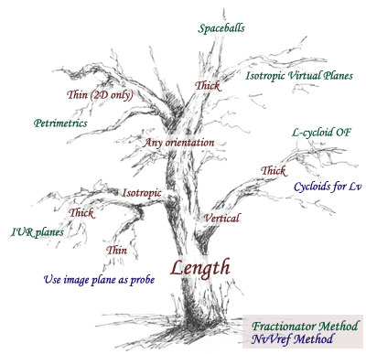
DİNLEDİĞİNİZ İÇİN TEŞEKKÜRLER ☺

